Slide 1
Next JS
2024.10.25

Slide 2
Next.js 설치
Node.js 설치(18 LTS 버전 이상 권장)
https://nodejs.org/en/download/prebuilt-installer
운영체제에 맞는 installer를 사용하거나 nvm 등의 Package Manager를 이용한 설치도 가능.
npx create-next-app@latest 을 사용하여 자동 설치하며 앱을 생성하거나
npm install next@latest react@latest react-dom@latest을 사용하여 next와 react를 수동 설치할 수 있음.

Slide 3
Project 명령어
Project 생성
npx create-next-app –use-npm my-app
Project 실행
npm run dev
npm run build

Slide 4
Project 생성 옵션
Would you like to use TypeScript? Yes
Would you like to use ESLint? Yes
Would you like to use Tailwind CSS? Yes
Would you like your code inside a ‘src/’ directory? No
Would you like to use App Router?(recommended) Yes
Would you like to use Turbopack for next dev? No
Would you like to customize the import alias (@/* by default)? No

Slide 5
TypeScript
TypeScript is JavaScript with syntax for types
동적 타입 언어는 자유도가 높지만 규모가 커질수록 문제 발생 확률이 높아지고 Typof를 사용하여 확인이 가능하지만 작은 프로젝트에서 효율성이 높다.
Any 대신 unknown 사용 권장.

Slide 6
ESlint
정적 코드 분석 : 코드의 실행과는 별개로 코드 그 자체에서 문제를 야기할 수 있는 부분을 사전에 확인.
JS 코드를 문자열로 리딩.
Parser를 이용하여 코드를 구조화.
구조화한 트리를 AST(Abstract Syntax Tree)라 하며, 이를 기준으로 각종 규칙과 대조.
규칙 위반을 알리거나 수정.

Slide 7
Tailwind CSS
SSR에서 CSS-in-JS 라이브러리를 사용하면 hydrate 이전 서버에서 받아오는 html에 스타일이 적용 안 된 상태로 노출되는 문제 발생.
Hydrate : Server Side에서 렌더링 된 정적 페이지와 번들링된 JS파일을 클라이언트에게 보낸 뒤 클라이언트 단에서 html 코드와 js 코드를 매칭 시키는 과정.
Utility CSS로 class name을 컴포넌트가 아니라 기능에 붙임으로써 문제 해결, Bootstrap과 유사하게 미리 정의된 스타일 구성 요소를 가져와서 사용하는 방식.
https://tailwindcss.com/docs/utility-first

Slide 8
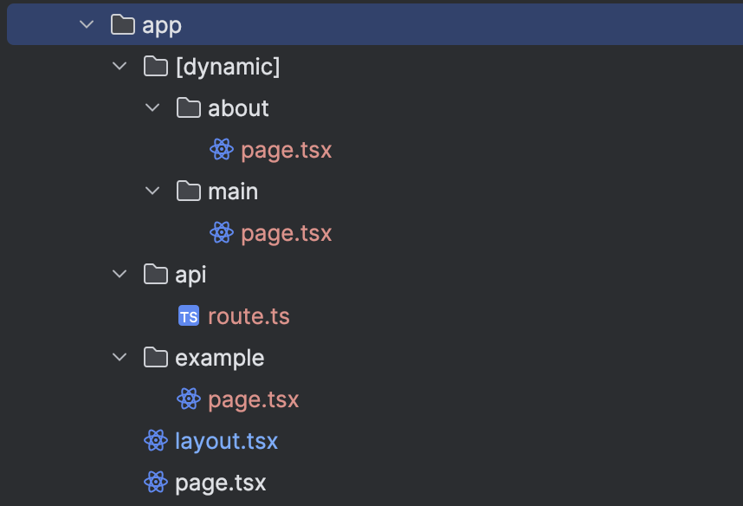
‘Src/’ directory
사용 시에 src 폴더 내에 app 폴더 생성.
코드 내에서 ‘@/’를 통해 해당 경로로 접근 가능.
이미지와 같이 코드 특성에 따라 폴더 분리 가능.
프로젝트 폴더 구성은 아래 링크 참조.
https://hotsunchip.tistory.com/12

Slide 9
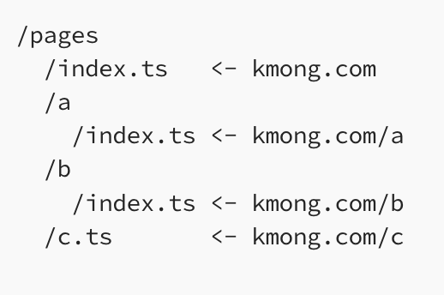
Page Router VS App Router
Page Router : Next.js의 전통적인 라우팅 방식, 파일 시스템 기반의 라이팅을 제공. Pages 폴더 안에 있는 파일들이 라우트로 자동 변환.
직관적이지만 관리와 유지보수의 단점이 존재.

Slide 10
Page Router VS App Router
App Router : Page Router와 동일하게 파일 기반 라이팅이지만 Page Router 방식의 단점 보완.
App/ 디렉토리 내에 어떤 폴더 구조라도 Page.ts라는 예약된 파일만 route가 생성.
Layout.ts를 이용하여 중첩된 레이아웃 관리 가능.

Slide 11
TurboPack
Webpack : JS 기반의 모듈 번들러. 웹 어플리케이션 개발에 필요한 다양한 요소(HTML, CSS, Javascript, Images, Font 등)들을 하나의 파일로 병합 및 압축 해 주는 역할.
Rust 기반으로 작성하여 Webpack 대비 최대 700배 빠른 처리 속도.
정식 릴리즈는 늦어지는 상황.
https://namu.wiki/w/webpack
https://velog.io/@stardust6653/%EB%B2%88%EB%93%A4%EB%9F%AC-Webpack-%EA%B3%BC-Parcel-%EA%B7%B8%EB%A6%AC%EA%B3%A0..next

Slide 12
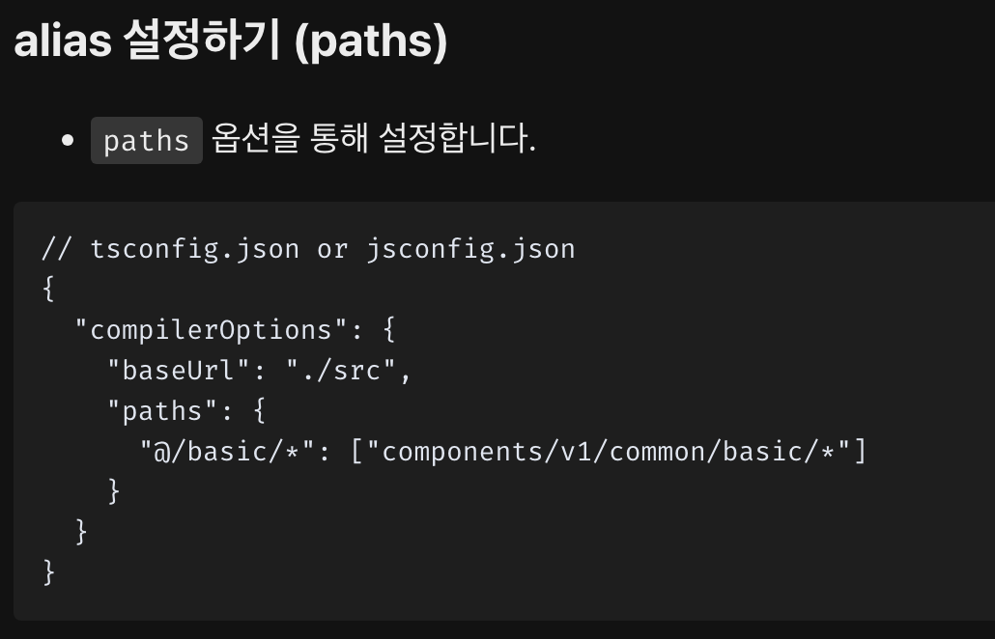
customize the import alias
특정 경로에 대한 alias를 설정해주면 쉽게 import 가능.
https://velog.io/@developer-h/Next.js-%EC%97%90%EC%84%9C-alias-%EC%84%A4%EC%A0%95%ED%95%98%EA%B8%B0

Slide 13
Single Page Application VS Server-Side Rendering
Single Page Application : 렌더링과 라우팅에 필요한 대부분의 기능을 브라우저의 JS에 의존.
최초에 모든 리소스를 다운로드하면 이후 페이지 전환 시에 리소스 다운로드하는 시간이 필요 없고 페이지 전환에 필요한 일부 영역만 다시 그리게 되므로 매끄러운 UI 표현 가능.

Slide 14
Single Page Application VS Server-Side Rendering
Server-Side Rendering : 사용자에게 보여줄 첫 페이지만 서버에서 렌더링 해서 빠르게 제공.
장점
최초 페이지 진입이 빠름.
검색 엔진에 메타데이터 제공이 쉬움.
누적 레이아웃 이동이 적음.
디바이스 성능 이슈가 적음.
단점
개발 시에 서버 성능 고려.
적절한 서버의 구축 필요.
서비스 지연 가능성.

Slide 15
jsx
XML과 유사한 내장형 구문으로 리액트에 종속적이지 않음.
ECMAScript 표준이 아닌 페이스북에서 독자 개발.
JS 내부에서 표현하기 어려웠던 XML 스타일의 트리 구문 작성을 쉽게 하기 위해 만들어진 문법.

Slide 16
Arbitrary values
기본으로 제공되는 값과는 다른 값을 사용.
예) text-sm(14px), text-base(16px)만 제공될 때, text-[15px]로 사용.
bg-[#000000]

Slide 17
Arbitrary values
grid-row-[20px-1fr-20px]
첫번째 행의 높이를 20px, 두번째 행의 높이를 1fr, 세번째 행의 높이를 20px로 정의. (fr = fraction)
font-[family-name:var(--font-geist-sans)]
Tailwind CSS에서 특정 폰트를 사용하기 위한 방법.
font-[] : Tatilwind CSS에서 사용자 정의 CSS 속성 적용 방법.
family-name : 특정 font family를 정의하는데 사용.
var(--font-geist-sans) : CSS 변수 –font-geist-sans를 참조하여 폰트를 적용.

